Slide 1
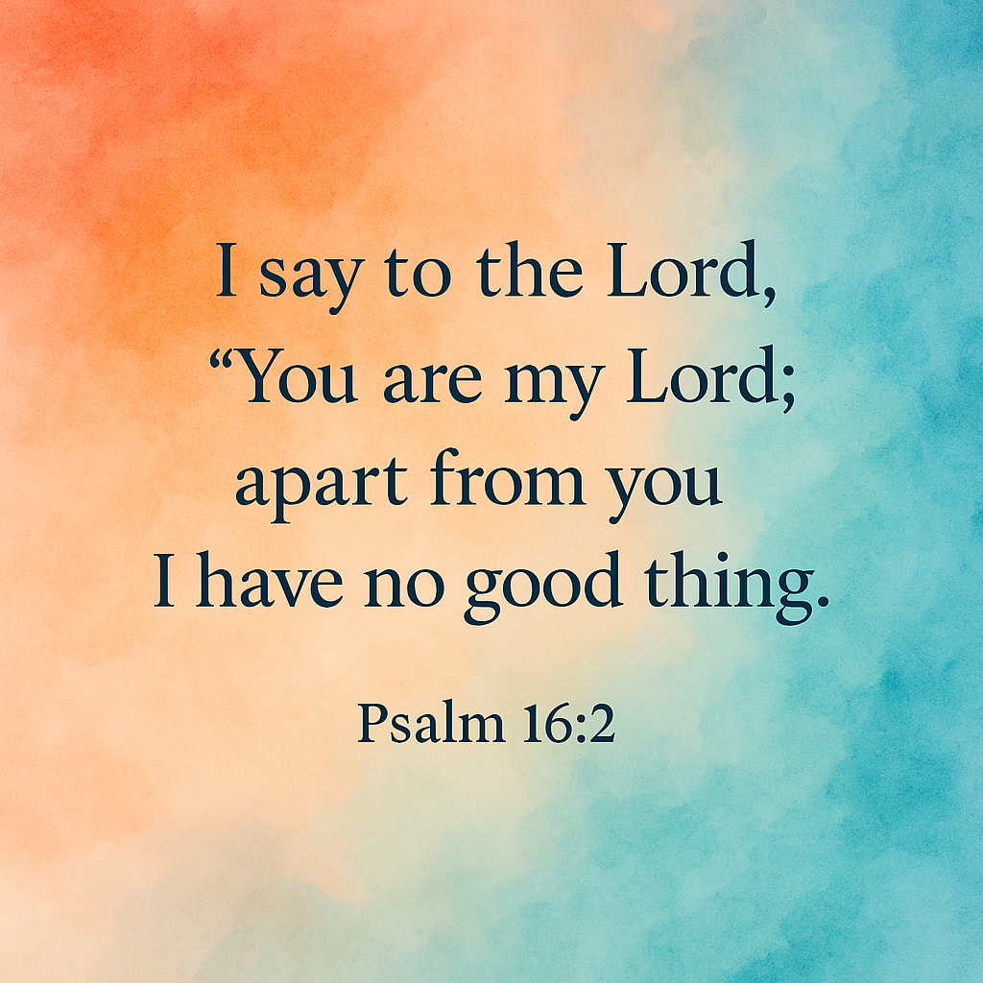
好處不在神以外
詩篇16篇

Slide 2
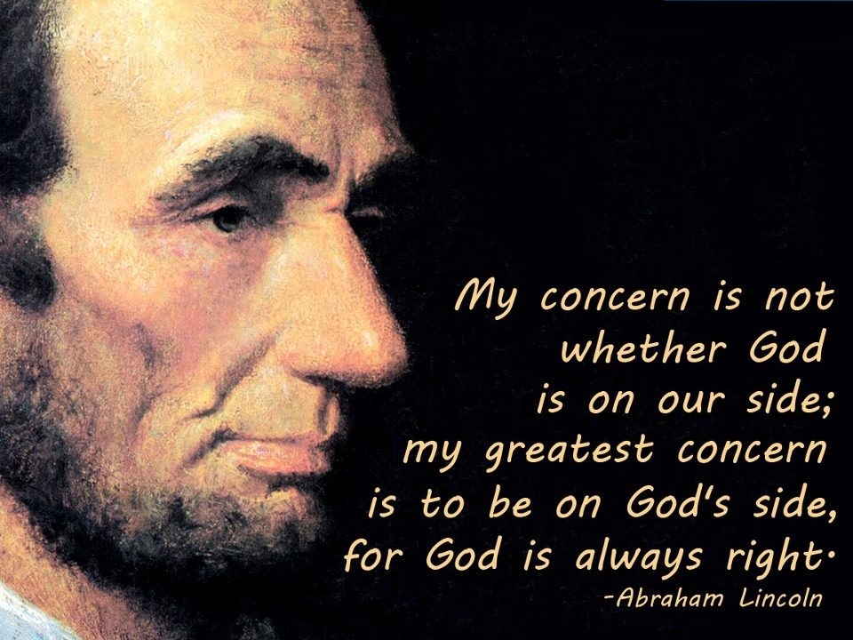
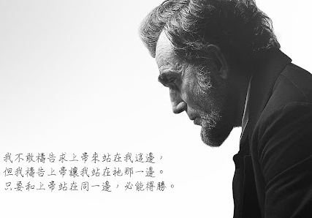
我是否站在上帝那一邊？
Notes:
南北战争期间，下属知道林肯信仰上帝，便建议他祷告，求上帝站在他们这一边。林肯回答说：“不，不是要求上帝站在我们这一边，而是我们要站在上帝的一边。”一句话，说出了他对基督的信靠。因为上帝就是真理，站在上帝一边就是站在了真理的一边，就会胜过邪恶的势力。
林肯总统曾痛论时弊：“我们从天父得到最大的恩惠，立国以来，和平康乐，无论在人口上、财富上、国势上，日进月盛，远超他国。但是我们却忘恩负义，忘记了上帝！忘记他的恩手保佑着我们。”又说：“我们沉迷于自己的成就，沾沾自喜，自满自足，从而以为无须上帝的救恩与护佑；利禄熏心，狂傲自负，不向造我们的上帝感恩祈祷。”林肯总统之言，正可令我们深切反省！

Slide 3
詩篇16篇 簡介
作者：大衛王
類別：金诗 Miktam of David（共6首）
  信靠詩
  銘刻詩
  遮蓋詩
背景：這首詩可能是大衛为回顧逃避掃羅追殺那段歷史而作，为的是紀念神的信实保護与同在。
評價：本诗也被称为“弥赛亚诗”。使徒彼得与保羅都引用本诗证明耶穌是復活的弥赛亚。
Notes:
信靠詩：這首詩是慶祝因著與神相交而有的喜樂。大衛知道這種喜樂是來自對耶和華的信心。這首詩可能是大衛回顧逃避掃羅追殺所寫。大衛深信：因他已經認識和信靠耶和華為他生命的“福分”，所以在面對死亡的威脅時仍能信靠他。
銘刻詩：暗示此诗的内容，是应当被深深铭刻在內心深處，如同刻在石碑上的律法，永不磨灭。这首诗所宣告的对耶和华的绝对忠诚，以及在祂里面找到的终极满足，必须成为每一个属神子民内在生命中不可动摇的铭文。
遮蓋詩：大卫的宣告与盼望，并非基于他自身的义，而是基于神圣的遮盖与保守。本詩篇是一个被恩典所遮盖的罪人，因着信靠神的救赎应许而发出的感恩与盼望之声。他之所以能坦然宣告对神的忠诚，之所以能盼望死后的荣耀，其根基不在于他自己，而在于那位将要来的、能提供真正“遮盖”的弥赛亚。

Slide 4
好處不在神以外
一、因他是我的真神（1-4節）
二、因他是我的福分（5-6節）
三、因他是我的中心（7-11節）

Slide 5
诗篇 16:1-4 和合本
1 神啊，求你保佑我，
因为我投靠你。
2 我的心哪，你曾对耶和华说：“你是我的主，
我的好处不在你以外。”
3 论到世上的圣民，他们又美又善，
是我最喜悦的。
4 以别神代替耶和华的，
他们的愁苦必加增；
他们所浇奠的血我不献上；
我嘴唇也不提别神的名号。

Slide 6

1.投靠神（1節）
诗篇 16:1 新译本
神啊！求你保守我，因为我投靠你。
保佑/保守（请求語氣）：保衛、守護。自己全然无力自保，唯有神的护卫才是终极安全。詩人有清醒的認識。
投靠（完成式）：尋求庇護、仰望。將自己的安全、生命和未來完全置於神的保護之下。詩人有智慧的決定。
人以信心投靠，神以信实保護，这是恩约关系（Hesed חֶסֶד）的互動。

Slide 7
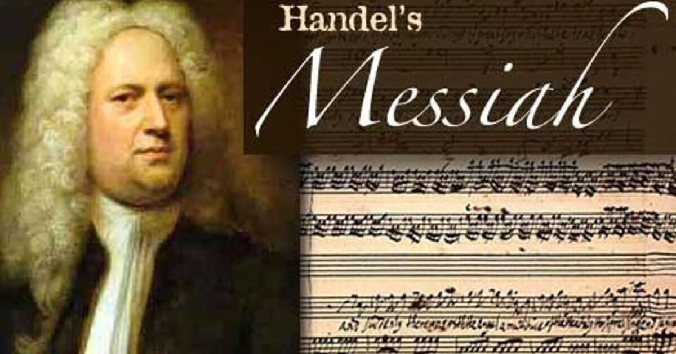
韓德爾（德） 《弥赛亚》
他被藐視，遭人厭棄…他誠然擔當我們的憂患，背負我們的痛苦，我們卻以爲他受責罰被神擊打苦待了…。
——以賽亞書53：3-5
Notes:
伟大的作曲家韩德尔晚年时竟然落魄，健康极差，债臺高筑，精神萎靡，灵感的火花消失得毫无踪影。
某日，他徘徊在教堂，感嘆地说：「我的神，我的神，你为什么离弃我？」他又无精打彩地返回陋室，突然发现桌上放着一个圣剧剧本。作者要求韩德尔为它配曲。
韩德尔火冒叁丈，因为他根本没有信心和这份閒情逸致，便随手将剧本往桌上一掷。但是不久他便冷静下来，再翻阅剧本，一段话深深吸引住了他：「他被藐视，遭人厌弃…他诚然担当我们的忧患，背负我们的痛苦，我们却以爲他受责罚被神击打苦待了…。」（引自以赛亚书53：3-5）
韩德尔顿时感到火花重新从内心燃起，音符从脑海中跳出，于是他抓起笔，一页接一页，一夜又一夜，直到第24天终于完成旷世鉅作－《弥赛亚神曲》。
这部需要花两个多钟头演出的音乐巨作，乐谱手稿长达千页，亨德尔仅用24天的时间就完成了创作。不仅速度惊人，而且手稿整洁，几乎没有修改的痕迹。在创作过程中，亨德尔常常处在近乎癫狂状态。他废寝忘食，伏案疾书，思如泉涌，一气呵成。当他写完《哈里路亚》合唱时，他的仆人看到亨德尔热泪盈眶，并激动地说：“我看到了整个天国，还有伟大的上帝”。
“弥赛亚”是“救世主”的意思。《弥赛亚》的歌词节选自《詹姆士王圣经》，兼采新约与旧约的经文，叙述了耶稣的出生、生活、受难、受死及复活。
全曲分三部分：
第一部分：耶稣降临的预言和他的诞生（21曲）
第二部分：救赎的信息和耶稣为全人类的牺牲（23曲）
第三部分：耶稣的复活和最终的审判（13曲）
【谈天】
爱使天蓝，爱使草绿，爱使沉睡的灵復苏，使那绝望的严冬转化为希望的春天！一个被真爱所吸引、所感动的人是何等有福。

Slide 8
2.好處全在主（2節）
主 Adonai：一切的主”，或“至高的主”，“我的主”。
大衛的宣告：
  我與神是絕對的、排他性的主僕關係
  生命的主權歸神
  意志的降服，理性的歸正，情感的聚焦
大衛的認定：
  神不仅赐予“好处”，神本身就是那终极的“好处”。
  否定：偶像崇拜
  肯定：人生的首要目的就是荣耀神，并以他为乐，直到永远”（加爾文）
    以神为樂是：偶像崇拜的解毒剂，基督徒的世界观，有限人生的永恆坐标。
你要 赐恩的神 还是 神赐的恩 ？

Slide 9
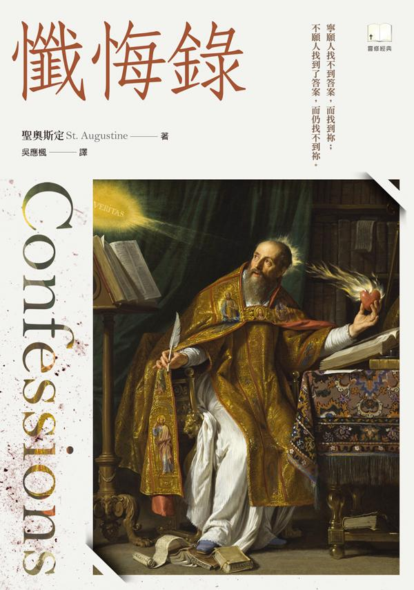
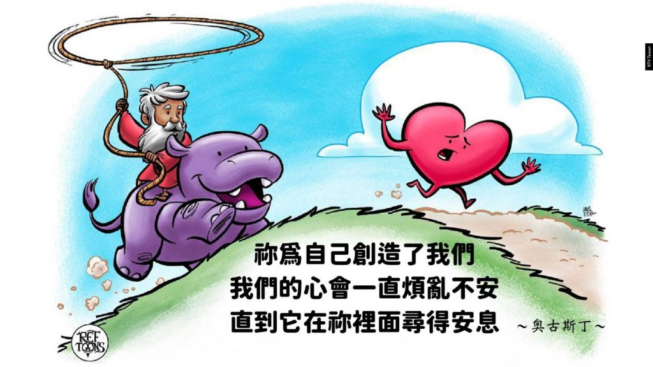
（聖）奧古斯丁 《懺悔錄》

Slide 10
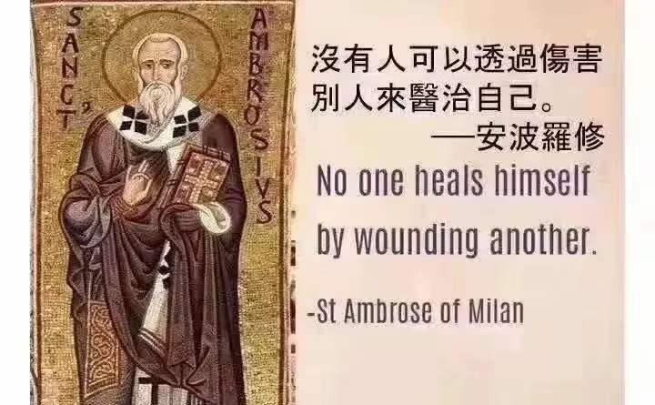
有什麼比親近神更美好？
“有什麼比親近祂、專靠祂更可愛呢？有什麼快樂比這還大呢？人見過、白白嘗過了這生命之泉的水。他還想要什麼別的呢？還要什麼王國呢？還要什麼權勢呢？還要什麼財富呢？不，這些他都不需要。因為他已經看見（世上）君王的光景是何等可憐，他們的權勢和地位又是何等變化無常；他已經看見今生是何等短暫……”。
—安波羅修（AD 340—397） 拉丁教父
Notes:
任米兰总主教，4世纪基督教著名的拉丁教父之一。他也是天主教会公认的四大教会圣师之一。
374年，亚流派的米兰主教死了。教会内的阿里乌教派与尼西亚教派的信徒相争，将形成分裂。圣安波罗修基于罗马总督的职责所在，走进教堂去平息风波。当他正向群众讲话的时候，忽然有一个孩子的声音喊着说：“让安波罗修作主教！”会众以为是出于天主的声音，两派齐声唱和：“阿们！”欢呼拥立他为主教。^{[3]}不过，那时他只是一个慕道者，还未受洗礼，他向群众表示自己乃罪人，不配担任神职，便返回自己家中，但是信徒却举行大规模的游行，该省的主教们也批准这次选举有效，圣安波罗修写信给皇帝说明此事不妥，但皇帝瓦伦提尼安二世却回信赞成他作主教^{[1]}，于是，从权在八天之内，先受洗而晋牧。
387年，奧古斯丁 接受了米兰主教安布罗斯的洗礼，成为一名基督徒。

Slide 11
Goodness of God 神的良善榮美
我愛祢，主 。祢的慈愛永不止息 。我一生的歲月都在祢手中承托，從我清晨醒來直到我夜晚安歇，我要歌頌神的美善。
我愛祢的聲音。 祢引領我穿越烈火。 在最深的黑夜 ，祢的親近無與倫比 。我認識祢如父親，我認識祢如摯友，我活在神的美善之中。
副歌 这一生，祢以信實待我 ；这一生，祢c良善待我； 我每一口呼吸，都要歌頌神的美善。
I love You Lord! Oh! Your mercy never fails me. All my days I’ve been held in Your hands. From the moment that I wake up until I lay my head I will sing of the goodness of God.
I love Your voice. You have led me through the fire. In darkest night. You are close like no other. I’ve known You as a father. I’ve known You as a friend. I have lived in the goodness of God.
Chorus
All my life You have been faithful
All my life You have been so so good
With every breath that I am able
I will sing of the goodness of God

Slide 12
3.敬拜獨一神（3-4節）
詩篇 16:3-4 和合本
  3 論到世上的聖民，
  他們又美又善，
  是我最喜悅的。
  4 以別神代替耶和華的，
  他們的愁苦必加增；
  他們所澆奠的血我不獻上；
  我嘴唇也不提別神的名號。
大衛與偶像/假神徹底決絕，劃清界限。
不向假神獻祭
  大衛的環境：
    若是人激发你﹐愿他在耶和华面前受咒诅﹔因为他现今赶逐我﹐不容我在耶和华的产业上有分﹐说﹐『你去事奉别神罢﹗』」(撒上26.18-19)
  拒絕“多一位神就多一重保障”的功利主义
不提假神名號
  名不只是標籤，而是本質與現實的體現（呼喚一個名，就是召喚那個存在）
  不只是心裡不信，而是連嘴唇都不讓假神的名通過
  我的嘴唇只稱頌耶和華：這是信仰專一性的宣告

Slide 13
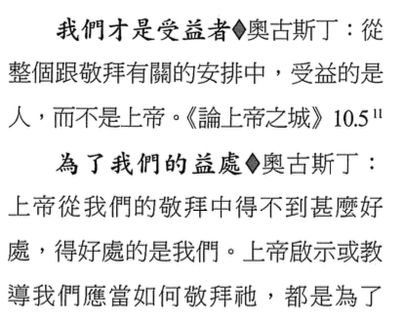
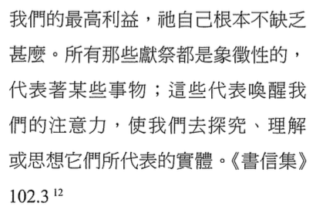
敬拜獨一神的好處是什麼？
1.与永恆真理建立聯結
2.靈魂得着永恆的滿足
3.得着絕對的圣洁標準
4.生命被更新且有方向
5.享受神的拯救与眷顧
6.進入有神同在的天国
《ACCS古代基督信仰聖經註釋叢書：詩篇》，P121-122

Slide 14
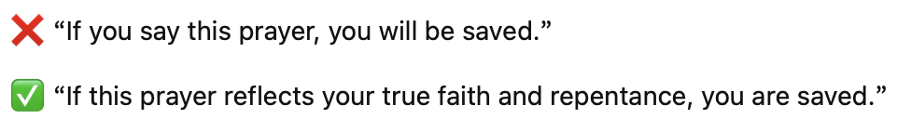
決志禱告：邀請救主作我主
決：決定。志：心志、方向。
決志禱告：一個人聽懂完整福音之後，自願決定接受耶穌基督成為自己的救主和生命的主宰。
  重點在決志，其次是禱告；禱告是最低要求。
這包括對以下核心信仰的真实相信：
  宇宙中只有一位真神，就是聖經啟示的耶和華
  承認自己是罪人，活在罪中與真神為敵
  相信耶穌基督為自己的罪死而復活，還要再來審判世界
  願意向神認罪悔改，邀請他永駐心中
  立志一生跟隨耶穌基督，成为他的門徒
決志禱告：信心+悔改+跟隨耶穌。生命主權交予神！
有決志無禱告
有禱告無決志
無決志無禱告
有決志有禱告
Notes:
“決志”不是單純的“感動或衝動”，乃是：信心、悔改、跟隨的整體迴應。主權要出讓給耶穌！

Slide 15
以別神代替耶和華的，愁苦必加增（4節）
代替：字根有“追求”和“下聘礼”之意。
愁苦：“外在痛苦，內心傷害”。（猴子取花生）
根本的神學基礎
  申命记 6:4-5，13-15和合本
  以色列啊，你要听！耶和华我们神是独一的主。你要尽心、尽性、尽力爱耶和华你的 神。……你要敬畏耶和华你的神，侍奉他，指着他的名起誓。不可随从别神，就是你们四围国民的神；因为在你们中间的耶和华你神是忌邪的神，惟恐耶和华你 神的怒气向你发作，就把你从地上除灭。
  马太福音 22:37-40 和合本
  耶稣对他说：“你要尽心、尽性、尽意，爱主你的神。这是诫命中的第一，且是最大的。其次也相仿，就是要爱人如己。这两条诫命是律法和先知一切道理的总纲。”
Notes:
【說地】
在一叢林裏，獵人為了捕捉猴子，做了一隻木箱，箱內放一些堅果花生，箱邊上開一個勉强容猴子的一隻手伸進去的小圓洞。猴子透過小孔，聞到、看到裏面的食物就心動。
開始，牠們猶豫不定，繼而徘徊在箱子左右試探一番。最後終於堅定地把手伸入小圓洞裏。獵人見猴子抓住花生，從隱蔽處跑了出來。因抓花生而使拳頭變大的猴拳已經不能從箱子的小圓洞中抽出來了。想逃命，也只能帶著這笨重的箱子跑，最終，落入被捕的下場。

Slide 16
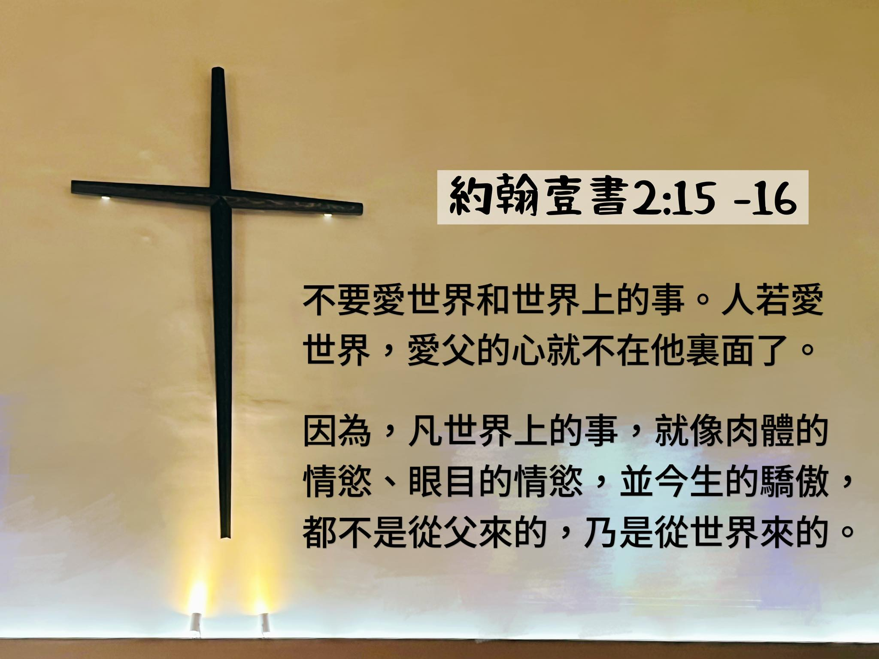
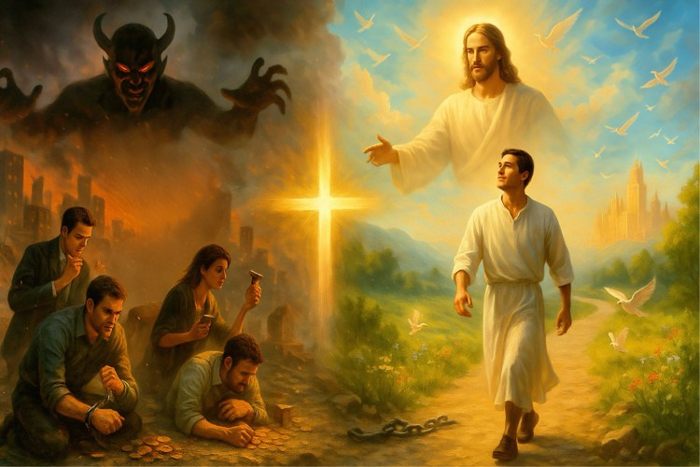
代替耶和华的“别神”（背後是撒旦）

Slide 17
1.信仰層面
傳統宗教信仰
  印度教：终极实在（梵），人有灵魂（我），因行为（业）在轮回中流转，最终通过修行达到解脱（与梵合一）。
  東亞佛教（基本是無神論，但實踐时偶像崇拜）：透過戒（行为）定（禪修）慧（洞悟），從輪迴中解脫，並幫助眾生成佛，达至涅槃。
  道教（三清、關帝、媽祖/天后）：順應“道”的自然規律，修煉長生与成仙。
  伊斯蘭教（阿拉；穆圣）：信仰真主安拉，通過穆圣，借“五功六信”進入天堂。
  民间信仰：祖先牌位，命理風水，陰陽五行等以利己为出發点的混合信仰。
  法輪功、摩門教、耶和華見證人、全能神：歪理取代聖經啓示。
新世代混雜信仰
  泛神論（萬物即神）：真神失去位格，成為散佈於宇宙中的零散力量
  新紀元運動（New Age）：自我即神，靈性體驗（吸收宇宙能量）
  通灵、巫術、占星術：以痴迷于靈界神秘力量取代真信仰
Notes:
念礼（天五次禱告）齋课（施捨）朝。真（主）天（使）启（示），先（知）末（世）宿（命）。
用在很多人想着多信幾位神比較好。
在中国为何人和車靠右走？——因为菩薩保右，不保左。

Slide 18
2.哲學層面
  理性主義（笛卡爾、黑格爾）：理性成為終極裁判，聖經必須通過理性審查才算有效。
  科學主義：科學方法論被提升為唯一認識真實的途徑，真神被列入迷信行列。
  人本主義：人是理解世界與建立價值的起點與中心，而不是神。絕對化自由与人权。
  虛無主義（叔本華；尼採“上帝已死”）：世界沒有終極意義、客觀價值或絕對真理。
  唯物主義/社會主義（達爾文，馬克思）：“物質是唯一的實在；超自然不存在。”優勝劣汰，个人崇拜。人不需要神，也沒有罪，更不需要救贖，就可實現“烏托邦”。
  後現代主義（李歐塔 Lyotard）：沒有真理的時代，自我成為唯一的神。沒有客觀真理，我的感受即是事实与真理。扮演受害者身份（Victimhood）樹立道德優越感与話語特權。 “我是誰”比“神是誰”更重要（如性別認同）。
Notes:
“现代人面临的危机是理性崩溃后的虚无主义。当人类试图抛弃上帝，完全依靠人本主义理性时，最终会走向人理性的自我毁灭。” ——薛华
「後現代就是對宏大敘事的不信任。」
所謂「宏大敘事」（Grand Narrative / Metanarrative）：
基督教：神創造、人墮落、基督救贖、末世更新
啟蒙：理性帶來進步與解放
馬克思：歷史走向共產烏托邦
科學：知識累積最終解釋一切
後現代主義宣告：這些都是人編造的故事，用來控制他人。

Slide 19
2. 文化與社會層面
  激進式民主與自由：將民主与自由絕對神聖化，神的真理为人权让道。人绝不能被神冒犯（不可讲罪与悔改）。
  獨裁与暴政：現代巴別塔。政教合體（政治野心与僭越神权）；心中无神，眼中无人。
  金錢與財富：耶穌明確點名瑪門（太 6:24），以財務安全感取代對神的倚靠和敬拜。
  意識形態：覺醒文化（Woke Culture），共产主义（Communism
  ），批判種族理論（ Critical Race Theory, CRT），政治正確（Political Correctness），多元性別认同 LGBTQ+（宣称至少有97种性別）
Notes:
加拿大立法不能引用圣经批評變性人。
顺性别（Cisgender）：性别认同与出生性别一致
跨性别（Transgender）：性别认同与出生性别不同
非二元性别（Non-binary）：不完全属于男性或女性
性别流动（Genderfluid）：性别认同可能随时间变化。这純屬盲人吃橘子：瞎掰！
雄兔腳撲朔，
雌兔眼迷離；
兩兔傍地走，
安能辨我是雄雌！
北朝 乐府民歌《木蘭辭》

Slide 20
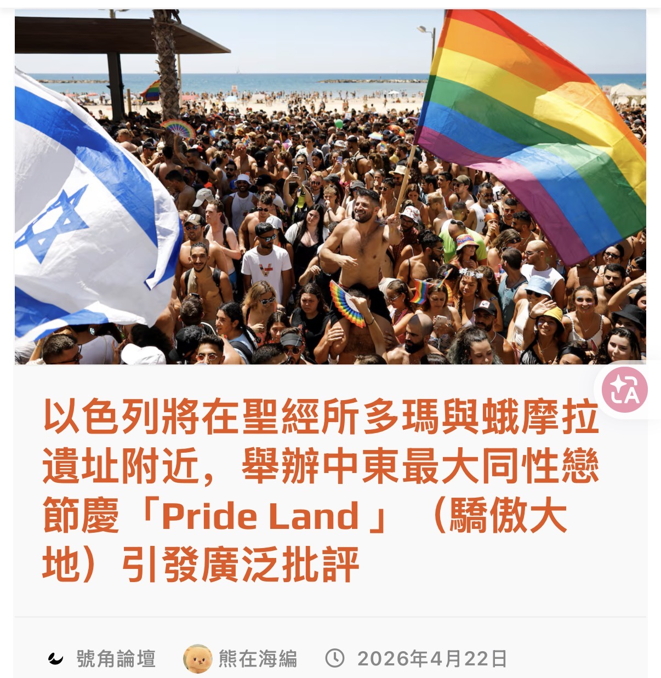
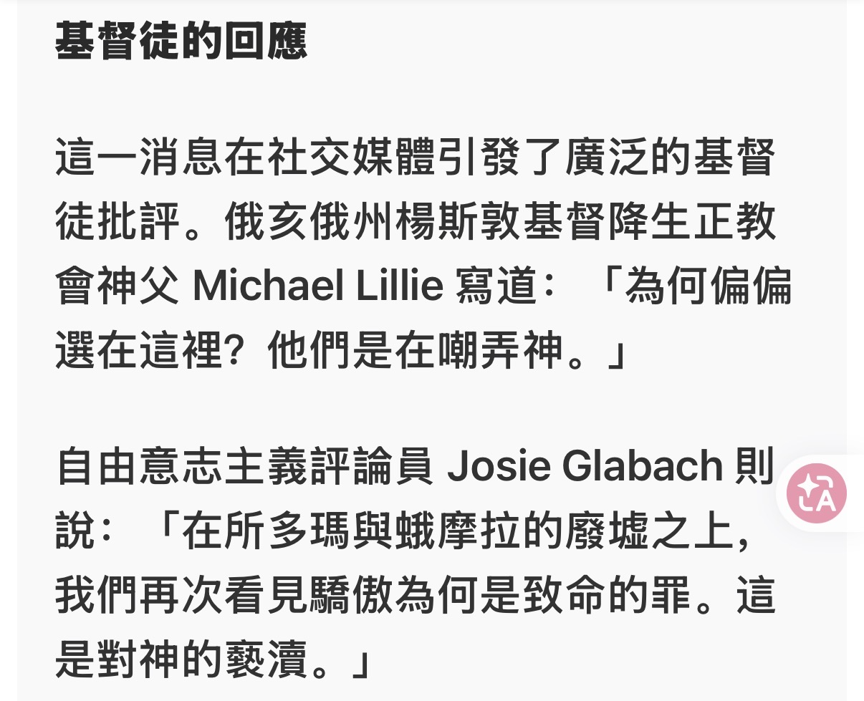
Promise Land
Pride Land
Notes:
人为什麼不能吃太飽？
吃饱了撑的！

Slide 21

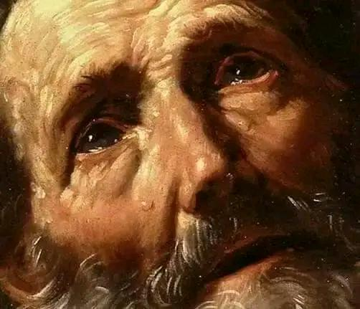
Notes:
帖撒罗尼迦后书 1:6-9 和合本
……那时，主耶稣同他有能力的天使从天上在火焰中显现，8 要报应那不认识 神和那不听从我主耶稣福音的人。9 他们要受刑罚，就是永远沉沦，离开主的面和他权能的荣光。

Slide 22
歷史教給人的慘痛教訓
“人类从历史中学到的唯一的功课就是，人类从历史中没有学到任何功课。”——弗朗西斯·薛华（Francis A. Schaeffer）
以色列士師循環史（外族奴役）
羅馬國教時期教會史（蠻族入侵）
猶太人流亡史（两千年流散）
中國近代史
Notes:
西羅馬帝國的衰亡 (476年)
關鍵時間與人物： 476年9月4日，日耳曼傭兵領袖奧多亞塞廢黜西羅馬最後一位皇帝，自立為王，西羅馬帝國滅亡。
410年——羅馬陷落的震撼
西哥德王阿拉里克洗劫羅馬城——這是八百年來羅馬城第一次被攻破。
文化衝擊：
羅馬被視為永恆之城、文明的象徵
許多人認為羅馬的陷落是基督教廢除舊神崇拜的報應
整個地中海世界陷入存在性恐慌
東羅馬帝國（拜占庭帝國）的延續 (1453年)
東羅馬帝國並未在476年同時滅亡，而是在君士坦丁堡繼續存在了近千年。
最終滅亡： 1453年5月29日，奧斯曼帝國的蘇丹穆罕默德二世攻陷君士坦丁堡，東羅馬帝國滅亡。
（亞述&古巴比倫；羅馬帝國；歐洲與伊斯蘭時代；納粹大屠殺）
猶太人遣散史（Jewish Diaspora）是指猶太民族從其傳統祖居地——以色列地（Land of Israel/Canaan）分散到世界各地居住的歷史過程。這是一段長達兩千多年、充滿流浪與苦難，但同時也保有強烈文化與宗教認同的歷史。
以下是猶太人流散史的主要階段：
1. 早期流散與巴比倫之囚 (公元前8世紀 - 公元前6世紀)
亞述流亡 (公元前733-722年)： 北國以色列王國被亞述帝國擊敗，大量猶太人被流放到美索不達米亞等地，史稱「失蹤的十個部落」。
巴比倫之囚 (公元前586年)： 新巴比倫帝國的尼布甲尼撒二世攻陷耶路撒冷，毀滅第一聖殿，將南國猶大王國的貴族、技術人員和大量平民擄至巴比倫。這是猶太人歷史上第一次嚴重的全國性流散。
维基百科 +2
2. 波斯與希臘化時期
公元前538年，波斯居魯士大帝允許猶太人歸回重建聖殿，但仍有大量猶太人選擇留在巴比倫、波斯帝國各地，甚至前往埃及的亞歷山卓港。這確立了以色列地以外存在永久性猶太社區的格局。
耶路撒冷全球華人敬拜中心
3. 羅馬帝國時期的大流散 (關鍵轉折點)
第二聖殿毀滅 (公元70年)： 猶太人反抗羅馬統治失敗，提多將軍攻陷耶路撒冷，摧毀第二聖殿。
巴爾柯克巴起義 (公元132-135年)： 羅馬皇帝哈德良鎮壓起義，將猶太人全面驅逐出耶路撒冷，並將該地區重新命名為「敘利亞-巴勒斯坦」。至此，猶太人徹底失去家園，開始了長達近兩千年的散居。
知乎专栏
4. 中世紀與近代前期的流浪 (歐洲與伊斯蘭世界)
在此期間，猶太人分散到歐洲（歐裔猶太人，Ashkenazi）和北非/西班牙（西班牙裔猶太人，Sephardic）等地。
被驅逐與受迫害： 猶太人在基督教歐洲常被視為「殺害耶穌的民族」，面臨各種限制（如不能擁有土地、被限制職業）和驅逐（如1290年英國、1492年西班牙驅逐猶太人）。
定居中國： 約在8世紀至9世紀，猶太商人通過絲綢之路來到中國（如開封猶太人）。
Reddit +1
5. 近代與納粹大屠殺 (19世紀末 - 20世紀中葉)
反猶主義高峰： 東歐的大規模排猶迫使大量猶太人遷往美國。
納粹大屠殺 (1939-1945)： 納粹德國在第二次世界大戰期間系統性殺害了歐洲近三分之二的猶太人（約600萬人），這是猶太流散史上最慘烈的悲劇。
维基百科
6. 回歸與建國 (1948年至今)
錫安主義運動： 19世紀末興起，主張猶太人歸回以色列建立國家。
以色列建國 (1948年)： 經歷了流散的猶太人重新在以色列土地上建國，標誌著大規模「迴歸」（Aliyah）的開始。
總結
猶太人流散史不僅是地理上的分散，更是一種文化適應與堅持的過程。儘管長期散居在不同國家，猶太人依靠對猶太教、希伯來語和共同歷史的認同，在現代重新團結並復國。
利玛窦（意大利语：Matteo Ricci，1552年10月6日—1610年5月11日），号西泰，又号清泰、西江，天主教耶稣会意大利籍神父、传教士、学者。明万历十一年（1583年）前往中国居住。在明朝颇受士大夫的敬重，尊称为“泰西儒士”。
最大的惡不是由怪物犯下的，而是由不思考的普通人犯下的。”
——漢娜·鄂蘭（Hannah Arendt）

Slide 23

会徹底絕望吗？不!

Slide 24
以色列的未來命運：全家得就
羅馬書 11:25-29 和合本
25 弟兄們，我不願意你們不知道這奧秘（恐怕你們自以為聰明），就是以色列人有幾分是硬心的，等到外邦人的數目添滿了，26 於是以色列全家都要得救。如經上所記：“必有一位救主從錫安出來，要消除雅各家的一切罪惡。”27 又說：“我除去他們罪的時候，這就是我與他們所立的約。”28 就著福音說，他們為你們的緣故是仇敵；就著揀選說，他們為列祖的緣故是蒙愛的。29 因為神的恩賜和選召是沒有後悔的。

Slide 25
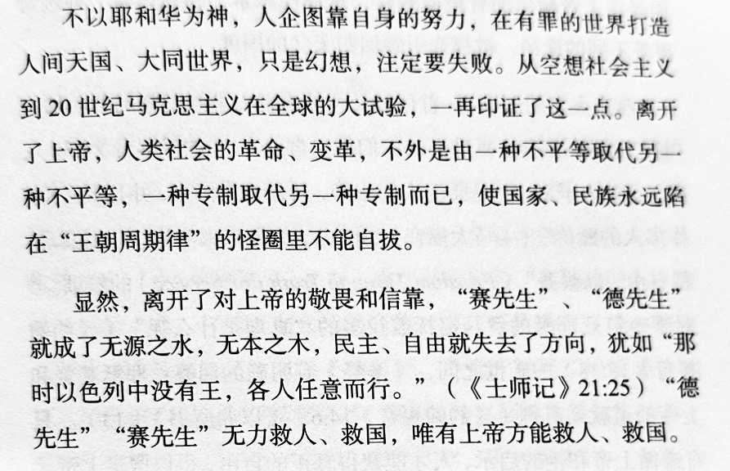
中国福音化
教会国度化
文化基督化
——赵天恩 牧师
——冯秉诚，《从未名湖到生命泉》，2020。

Slide 26
最大的問題是 離棄神；
唯一的出路是 敬爱神。
出埃及记 20:2-6 新译本
“我是耶和华你的 神，曾经把你从埃及地，从为奴之家领出来。“除我以外，你不可有别的神。……不可跪拜它们，也不可事奉它们，因为我耶和华你们的神是忌邪的神；恨恶我的，我必追讨他们的罪，从父亲到儿子，直到三四代。爱我和遵守我诫命的，我必向他们施慈爱，直到千代。
约翰福音 14:21
耶穌说：“有了我的命令又遵守的，这人就是爱我的；爱我的必蒙我父爱他，我也要爱他，并且要向他显现。”

Slide 27
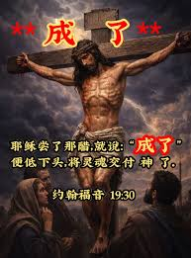
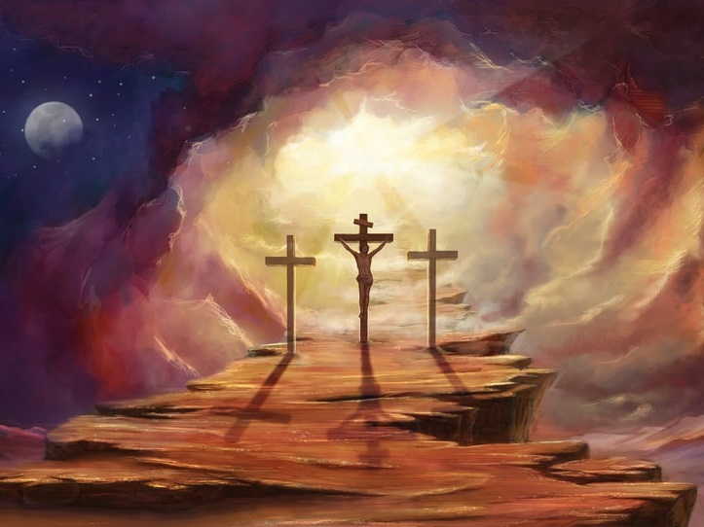
惟有十字架能救你和我，
也惟有十字架能拯救世界！

